Slide 1
Course 1. การบริหารจัดการองค์กรในเศรษฐกิจดิจิทัล
เอกสารประกอบการเรียนการสอน
Tomasz Nitkiewicz (CUT)
with
Andrei Szuder (UPB), Uttapol Smutkupt (CMU), Jorge Cunha (Uminho)
Notes:
Explanation:
Comments for teachers are in the footnotes of selected slides (if needed)

Slide 2
Course 1. หัวข้อการบริหารจัดการองค์กรในเศรษฐกิจดิจิทัล
I. มุมมองทางธุรกิจเพื่อสร้างความเข้าใจในหลักการและผลกระทบต่อการบริหารจัดการองค์กรในเศรษฐกิจดิจิทัล
A. การใช้นวัตกรรมด้านเศรษฐกิจดิจิทัลเพื่อสร้างผลกระทบทางสังคมในธุรกิจประเภทต่าง ๆ
B. ความจำเป็นของการทำดิจิทัล (digitalization) ในด้านความจำเป็น การตลาด ช่องทางการตลาด สินค้า และบริการ รวมถึงการจัดเตรียมองค์กร การจัดการในแต่ละยุคสมัยของภาคธุรกิจ
C. ผลกระทบของการเปลี่ยนแปลงอย่างรวดเร็วในเศรษฐกิจดิจิทัลต่อการสร้างธุรกิจใหม่
D. โครงสร้างการจัดการขององค์กร: การจัดทัพองค์กรใหม่ การรวมทรัพยากรและสมรรถนะ และการสร้างความสัมพันธ์ของในส่วนต่าง ๆ ของการจัดการ
II. ดิจิทัล และความยั่งยืน: แนวทางใหม่สำหรับการสร้างกลยุทธ์และแบบจำลองธุรกิจ
A. กลยุทธ์ หรือ แบบจำลองธุรกิจ? แนวทางต่าง ๆ เพื่อการนำองค์กร
B. ดิจิทัล และ ความยั่งยืน แบบจำลองธุรกิจที่เกิดขึ้นใหม่ และส่วนประกอบของแบบจำลองธุรกิจ
C. การประยุกต์ใช้นวัตกรรมกับแบบจำลองธุรกิจอย่างยั่งยืน
D. การใช้วิธีการระบุคุณค่าเฉพาะการออกแบบการสร้างความสัมพันธ์กับลูกค้า
E. ความร่วมมือและการแข่งขันในยุคของการสร้างเครือข่ายความร่วมมือทางธุรกิจ
III. เครื่องมือการวิเคราะห์เชิงกลยุทธ์และการประยุกต์ใช้ในการสร้างความได้เปรียบเชิงการแข่งขันในเศรษฐกิจดิจิทัล
A. แบบจำลองธุรกิจ: เก็บเกี่ยวประเด็นสำคัญในเศรษฐกิจดิจิทัล
B. สร้างสายธารคุณค่า: แสดงการไหลและความสัมพันธ์
C. ระบบสนับสนุนการตัดสินใจโดยใช้เครื่องมือด้านกลยุทธ์: ทางเลือกในด้านกลยุทธ์และการดำเนินการทางธุรกิจ

Slide 3
Course 1. รายชื่อกิจกรรมของสอนการบริหารจัดการองค์กรในเศรษฐกิจดิจิทัล
ผลกระทบของนวัตกรรมด้านเศรษฐกิจดิจิทัล ต่อสังคมในธุรกิจประเภทต่าง ๆ
ระบุการเปลี่ยนแปลงทางธุรกิจที่เกิดขึ้นจากการใช้ดิจิทัล
สิ่งที่ขาดไม่ได้ของธุรกิจใหม่
การปรับโครงสร้าง การรวมทรัพยากรและสมรรถนะ และการสร้างความสัมพันธ์ของส่วนต่าง ๆ ในโครงสร้างองค์กร
แนวทางต่าง ๆ ในการนำองค์กร
แบบจำลองธุรกิจที่เกิดขึ้นใหม่และองค์ประกอบ
แบบจำลองทางธุรกิจแบบยั่งยืน
ระบุคุณค่าเฉพาะและการออกแบบการสร้างความสัมพันธ์กับลูกค้า
ความร่วมือและการแข่งขันในยุคของการสร้างเครือข่ายความร่วมมือ
แบบจำลองธุรกิจ: เก็บเกี่ยวประเด็นสำคัญในเศรษฐกิจดิจิทัล
สร้างสายธารคุณค่า: แสดงการไหลและความสัมพันธ์
ระบบสนับสนุนการตัดสินใจโดยใช้เครื่องมือด้านกลยุทธ์: ทางเลือกในด้านกลยุทธ์และการดำเนินการทางธุรกิจ

Slide 4
Course 1. การบริหารจัดการองค์กรในเศรษฐกิจดิจิทัล
Module 1: มุมมองทางธุรกิจเพื่อสร้างความเข้าใจในหลักการและผลกระทบต่อการบริหารจัดการองค์กรในเศรษฐกิจดิจิทัล
Tomasz Nitkiewicz (CUT)
with
Andrei Szuder (UPB), Uttapol Smutkupt (CMU), Jorge Cunha (Uminho)

Slide 5
Module 1: มุมมองทางธุรกิจเพื่อสร้างความเข้าใจในหลักการและผลกระทบต่อการบริหารจัดการองค์กรในเศรษฐกิจดิจิทัล
รายชื่อหัวข้อ
A. การใช้นวัตกรรมด้านเศรษฐกิจดิจิทัลเพื่อสร้างผลกระทบทางสังคมในธุรกิจประเภทต่าง ๆ
B. ความจำเป็นของการทำดิจิทัล (digitalization) ในด้านความจำเป็น การตลาด ช่องทางการตลาด สินค้า และบริการ รวมถึงการจัดเตรียมองค์กร การจัดการในแต่ละยุคสมัยของภาคธุรกิจ
C. ผลกระทบของการเปลี่ยนแปลงอย่างรวดเร็วในเศรษฐกิจดิจิทัล ต่อการสร้างธุรกิจใหม่
D. โครงสร้างการจัดการขององค์กร: การจัดทัพองค์กรใหม่ การรวมทรัพยากรและสมรรถนะ และการสร้างความสัมพันธ์ของในส่วนต่าง ๆ ของการจัดการ

Slide 6
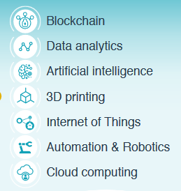
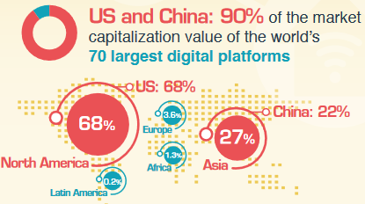
M1: เศรษฐกิจดิจิทัล แนวโน้มในเศรษฐกิจดิจิทัล
1. การพัฒนาเทคโนโลยีแบบขับเคลื่อนโดยข้อมูล (data-driven technologies)
2. การเพิ่มการใช้เครือข่ายอินเตอร์เนตทั่วโลก
3. เน้นด้านเศรษฐกิจดิจิทัลใน 2 ประเทศ (จีน และ สหรัฐอเมริการ)
4. ช่องว่างที่มากขึ้นของการประยุกต์ใช้ดิจิทัล
Notes:
https://unctad.org/en/PublicationsLibrary/der2019_en.pdf

Slide 7
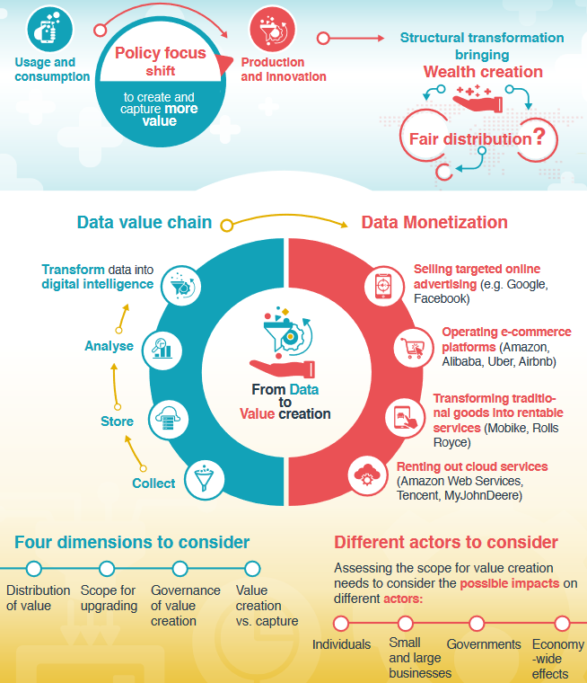
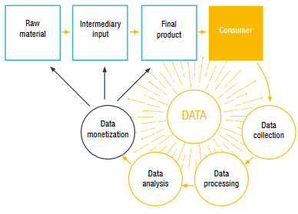
M1: เศรษฐกิจดิจิทัล คุณค่าในเศรษฐกิจดิจิทัล
(UNCTAD 2020)
Notes:
https://unctad.org/en/PublicationsLibrary/der2019_en.pdf

Slide 8
M1: เศรษฐกิจดิจิทัล ผู้เกี่ยวข้องและผลกระทบของเศรษฐกิจดิจิทัล
 | ภาคส่วนเศรษฐกิจดิจิทัล | เศรษฐกิจดิจิทัล
รายบุคคล เช่น ผู้ใช้/ลูกค้า/พนักงาน | งานด้านการให้บริการผ่านระบบดิจิทัลต่างๆ งานลักษณะใหม่ | งานลักษณะใหม่ vs. ทักษะใหม่ / งานที่หายไป ประสิทธิภาพที่เพิ่มขึ้น / ราคาถูกลง / ทางเลือกที่ดีกว่า
วิสาหกิจขนาดกลางและขนาดย่อม | การมีส่วนร่วมที่เพิ่มขึ้น การเพิ่มการแข่งขัน โอกาสทางการค้าใหม่ | การเข้าถึงรูปแบบการตลาด การสูญเสียโอกาสเนื่องจากระบบอัตโนมัติ บทบาทและโอกาสใหม่
องค์กรระดับนานาชาติ / องค์กรในรูปแบบดิจิทัล | โอกาสการลงทุน การเพิ่มของผลิตภาพ การควบคุมห่วงคุณค่าที่ดีขึ้น โอกาสใหม่ในส่วนของเศรษฐกิจแบบแบ่งปัน | รูปแบบใหม่ด้านแบบจำลองธุรกิจที่ขับเคลื่อนโดยข้อมูล การเพิ่มขึ้นของประสิทธิภาพ ผลิตภาพ และคุณภาพ เพิ่มข้อได้เปรียบทางการแข่งขัน และการควบคุมตลาด
รัฐบาล | การดึงดูดการลงทุน รายได้ทางภาษี สูญเสียรายได้ทางศุลกากร | เพิ่มประสิทธิภาพจากการใช้การบริการแบบดิจิทัล ผลกระทบไม่แน่ชัดต่อรายได้ทางภาษี โอกาสจากการขับเคลื่อนเชิงข้อมูลต่อการสนับสนุนเป้าหมายการพัฒนาอย่างยั่งยืน (SDG)
Notes:
https://unctad.org/en/PublicationsLibrary/der2019_en.pdf

Slide 9
M1: เศรษฐกิจดิจิตอล เทคโนโลยี และ โอกาสที่เกิดขึ้นใหม่
Co-manufacturing
Co-design
SMART manufacturing
Data-driven services
Connectivity
VR and AR services
Notes:
https://unctad.org/en/PublicationsLibrary/der2019_en.pdf

Slide 10
M1: เศรษฐกิจดิจิทัล รูปแบบใหม่ของการพัฒนาทางธุรกิจ
แนวทางที่ชัดเจนที่สุดในการสร้างความสัมพันธ์ระหว่างภาคธุรกิจกับลูกค้าในเศรษฐกิจดิจิทัลสามารถสรุปได้ดังนี้:
การแบ่งปัน (Shared)
ตามความต้องการของลูกค้า (On-demand)
ความร่วมมือ (Collaborative)
(SMITH, 2016)
Notes:
https://www.pewresearch.org/internet/2016/05/19/the-new-digital-economy-introduction/

Slide 11
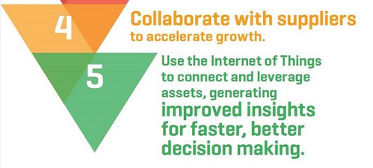
M1: เศรษฐกิจดิจิทัล ความท้าทายในการพัฒนาธุรกิจ
(SAP, 2015)
Notes:
https://www.technologyreview.com/2016/01/25/71705/keys-to-success-in-the-digital-economy/

